Slide 1
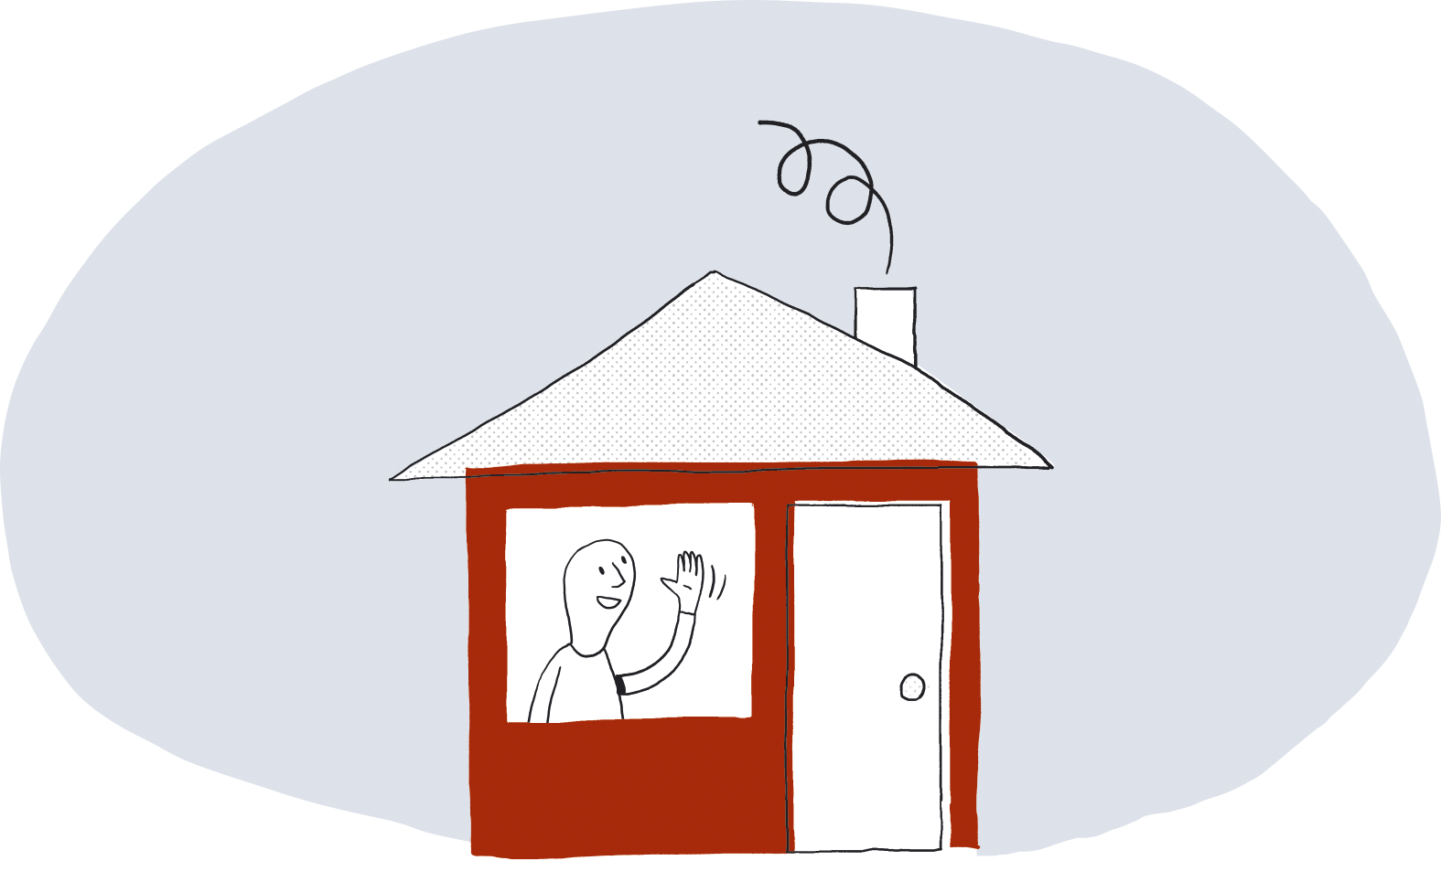
TAMIL
இல்லங்களில் தீயிலிருந்து பாதுகாப்பு
brannvernforeningen.no

Slide 2
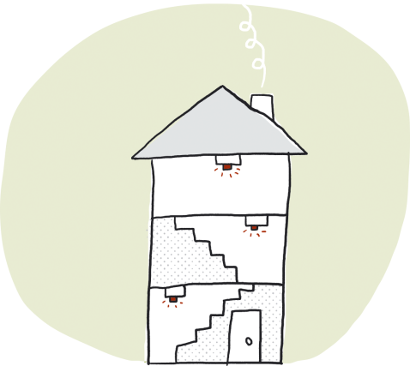
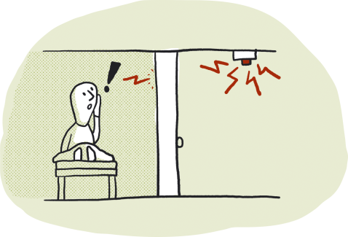
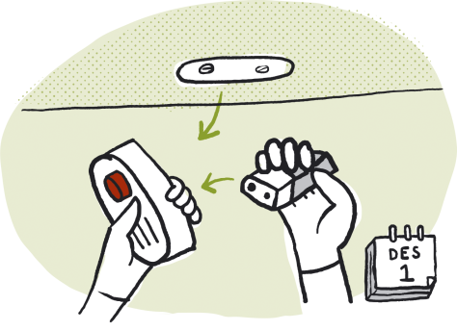
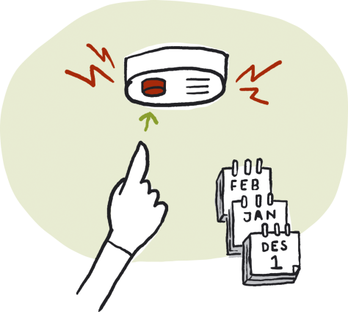
கட்டாய புகை உணர்வுக் கருவிகள்
ஒவ்வொரு இல்லத்திலும் ஒவ்வொரு தளத்திலும் குறைந்தது ஒரு புகை உணர்வுக் கருவியாவது நீங்கள் வைத்திருக்க வேண்டும். தீ விபத்தின்போது புகைஉணர்வுக் கருவிகள் முன்கூட்டியே எச்சரிக்கின்றன. கதவுகள் சாத்தப்பட்ட நிலையில் உங்கள் படுக்கை அறையில் நீங்கள் எச்சரிக்கை மணியை கேட்கும்படி இருக்க வேண்டும். மின்கலங்கள் சாதாரணமாக ஆண்டுக்கு ஒருமுறை மாற்றப்பட வேண்டும். சோதனை பொத்தானை அழுத்தி புகை உணர்வுக்கருவிகளை சோதிக்க வேண்டும்.

Slide 3
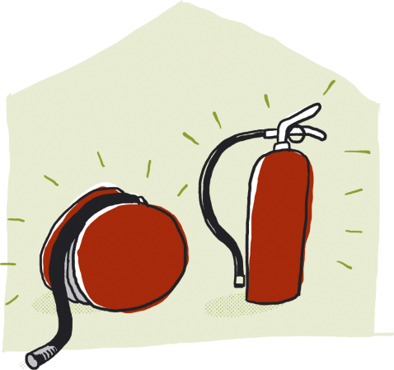
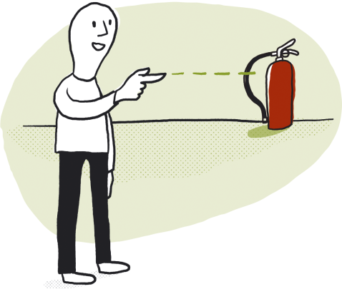
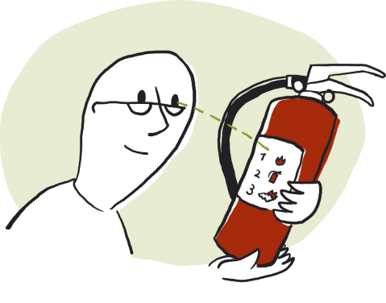
கட்டாயமான தீ அணைப்புக் கருவிகள்
ஒவ்வொரு இல்லத்திலும் தீயணைப்புக் குழாய் அல்லது தீயணைப்பான் இருக்கவேண்டும். இரண்டும் இருப்பது நல்லது. தீயணைப்பானை எளிதில் எடுக்கும் வண்ணம் இருக்கவேண்டும். வீட்டில் உள்ளவர்கள் அனைவரும் அது இருக்குமிடத்தை அறிந்திருக்க வேண்டும். பயன்படுத்தும் முறைகளை வாசியுங்கள்.

Slide 4
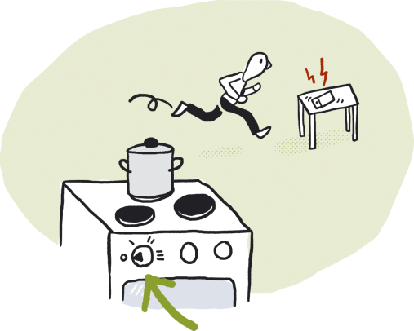
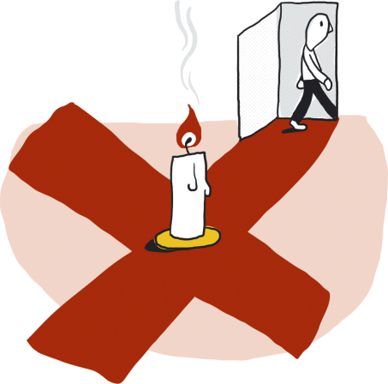
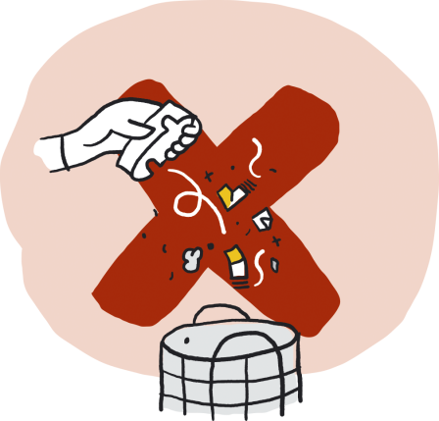
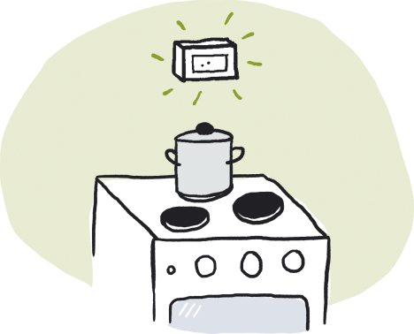
தீயை தடுத்தல்1
மின்னடுப்பை பயன்படுத்தும்போது ஒரு கண் அதன் மீது இருக்கட்டும். சமைக்கும்போது ஏதேனும் குறுக்கீடு ஏற்பட்டால் அனைத்து அடுப்புக்களையும் அணைத்துவிடவும். மின்னடுப்பு அலாரம் அல்லது தானாக அணையும் கருவியை பொருத்தவும். எரியும் நெருப்பை பயன்படுத்தும்போது எச்சரிக்கையாக இருக்கவேண்டும். எரியும் மெழுகுவர்த்தி இருக்கும் அறையைவிட்டு வெளியேறக்கூடாது. எரியும் திரிகளை ஒருபோதும் எளிதில் தீப்பற்றக்கூடிய பொருட்கள் அருகில் வைக்கக் கூடாது. சாம்பலை ஒரு பாதுகாப்பான இடத்தில் கொட்டவும். சூடான சாம்பலை குப்பைத்தொட்டியில் போடவேண்டாம்.

Slide 5
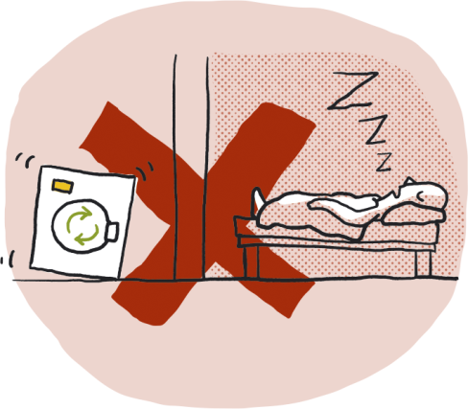
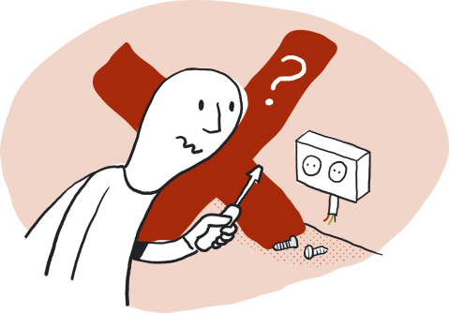
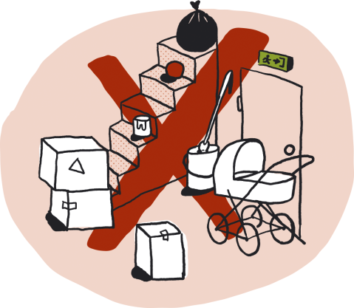
தீயை தடுத்தல் 2
நீங்கள் வீட்டை விட்டு வெளியே செல்லும் முன்பு அல்லது படுக்கைக்குச் செல்லும் முன்பு, அனைத்து துவைக்கும் இயந்திரங்கள், மற்றும் பாத்திரம் கழுவும் இயந்திரங்களை நிறுத்திவிட வேண்டும். தகுதிபெற்ற மின்பணியாளர்கள் மட்டுமே மின்சாதனங்கள் அல்லது இணைப்புகளை நிறுவவோ அல்லது பழுது நீக்கவோ வேண்டும். அருகில் கிடக்கும் கட்டிட சாமான்கள், அட்டைப் பெட்டிகள் மற்றும் பிற எரியும் கழிவுப் பொருட்கள் தீ விபத்தின்போது வேகமாக எரியக் காரணமாகிறன. மாடிப்படிகள் மற்றும் வாகனம் நிறுத்துமிடங்களில் எரியும் பொருட்கள் இல்லாமல் இருப்பதை உறுதி செய்யுங்கள். கழிவுக்கொள்கலன்களை கட்டிடத்திலிருந்து தொலைவில் வையுங்கள்.

Slide 6
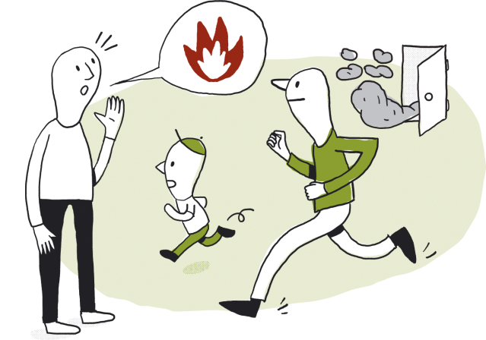
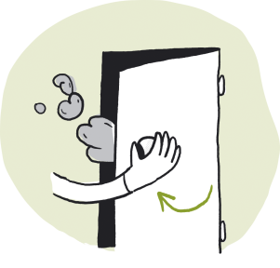
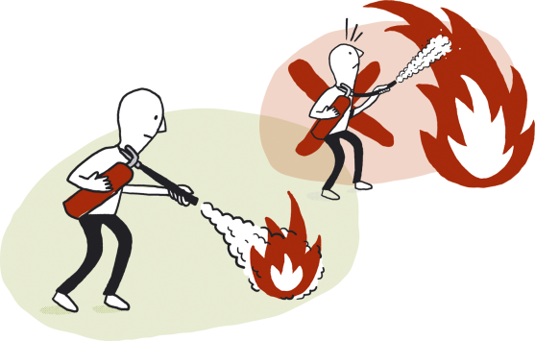
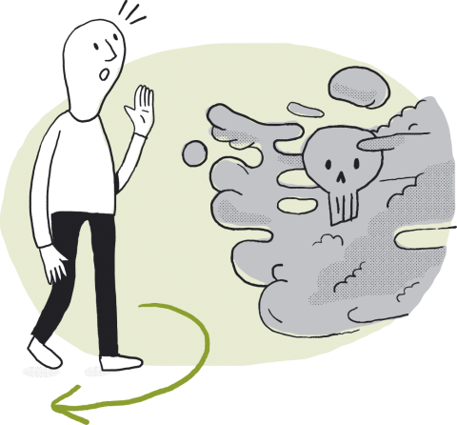
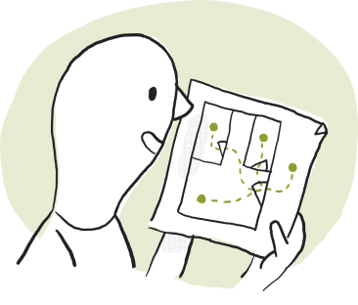
தீ விபத்தின்போது செய்யவேண்டியது
1) பாதுகாப்பு
அனைவரும் வெளியே செல்வதை உறுதி செய்ய வேண்டும். புகை சூழந்த வழியாக தப்பிப்பது அபாயகரமானது. கதவுகளை மூடவும். முன்பே ஒப்புக்கொள்ளப்பட்ட கூடும் இடத்திற்கு செல்லவும்.
2) அறிவித்தல்
தீயணைப்புத்துறை அவசர எண் 110-ஐ அழைத்து தெரிவிக்கவும். எரியும் கட்டிடத்தின் துல்லியமான விலாசத்தை கூறவும்.
3) அணைத்தல்
தீ பெரிதாகவில்லை என்றால் தீயணைப்புக் குழாய் அல்லது தீயணைப்பான் கொண்டு அணைக்க முயற்சி செய்யவும். உங்களை ஆபத்தில் உட்படுத்திக் கொள்ளவேண்டாம். புகை அதிக விஷமானது.
சூழ்நிலையை நீங்கள் மதிப்பிடுவது இந்த செயல்பாடுகளை வரிசைப்படுத்தி செயல்பட முடிவெடுக்க உதவும். தீயணைப்பு பயிற்சியை அடிக்கடி செய்துகொள்வதால், என்ன செய்ய வேண்டும் என்ற அனுபவத்தை எல்லோரும் பெற முடியும்.

Slide 7
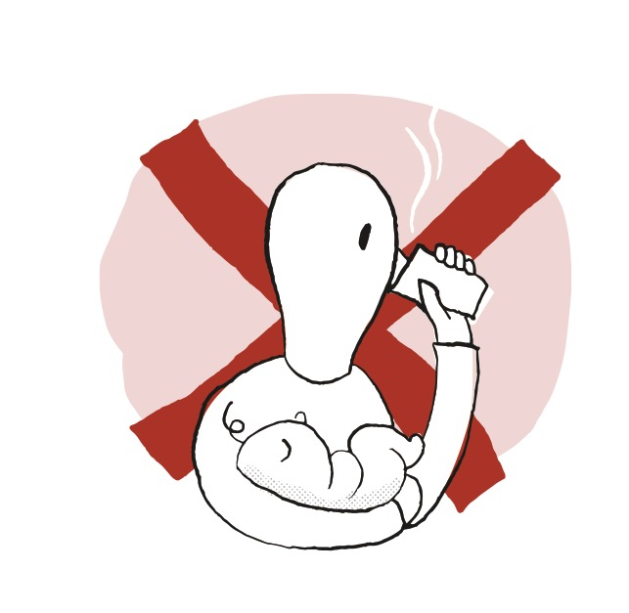
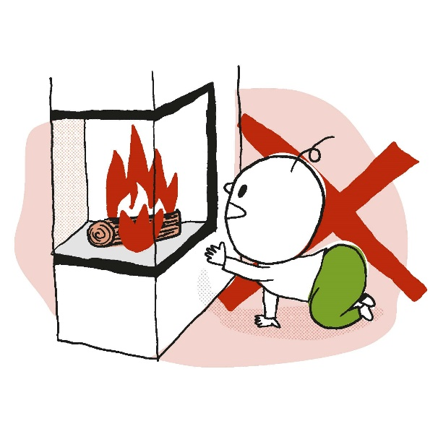
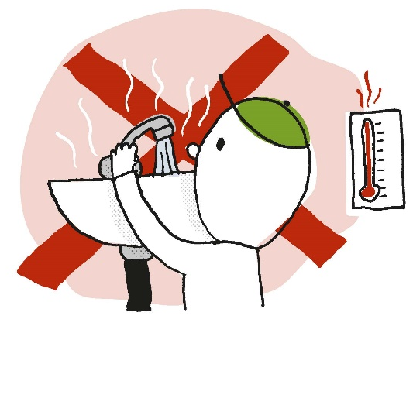
குழந்தைகளுக்கு தீக்காயங்கள் ஏற்படாமல் தடுத்தல்
நீங்கள் குழந்தைக்குப் பாலூட்டும் போது அல்லது குழந்தையொன்றை கையில் வைத்திருக்கும் போது சூடான குடிபானங்களைத் தவிர்க்கவும்.
நெருப்பு ஏரிக்கும் இடம், மின்சார வெப்பமூட்டி, மின்சாரக்கணப்பு அடுப்பு மற்றும் இது போன்ற சூடான மேற்பரப்புக்களுடன் குழந்தைகளுக்கு இலகுவில் தொடர்பு ஏற்படாமல் இருப்பதை உறுதிப்படுத்திக் கொள்ளவும்
குளிக்கும் தொட்டியில் நீரின் வெப்பநிலை மற்றும் குழந்தைகள் சூடான நீரை நிரப்பமாலும் கவனித்துக் கொள்ளுங்கள். கொதிநீர் கொள்கலனின் வெப்பநிலையை சரிசெய்யவும்

Slide 8
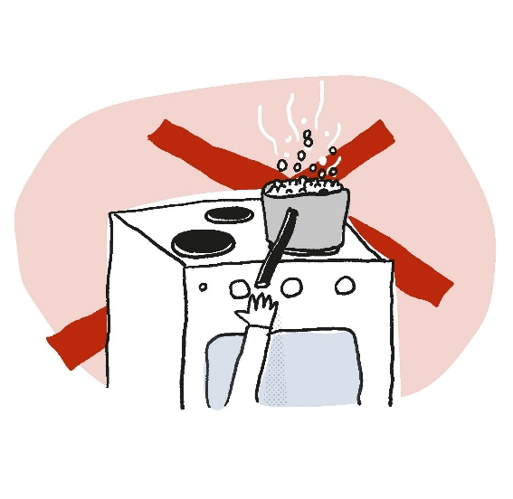
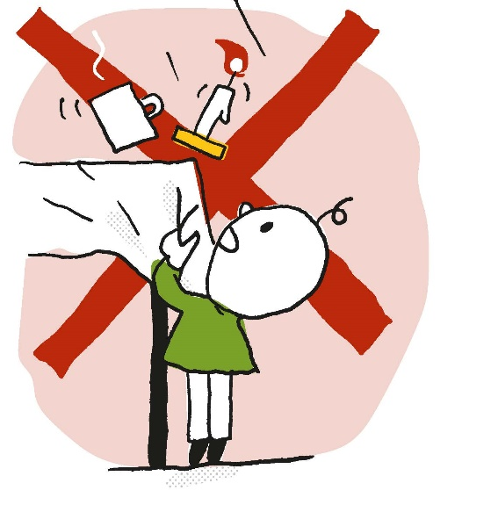
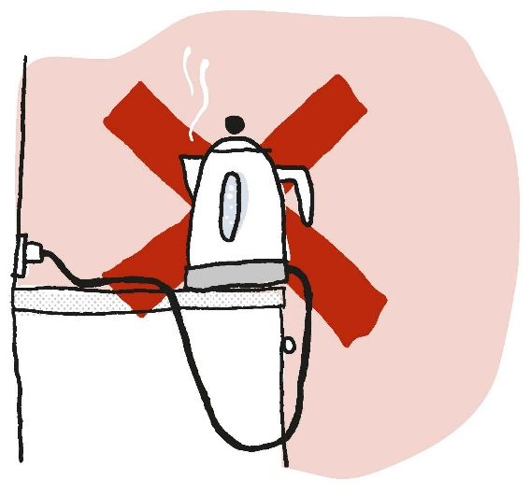
குழந்தைகளுக்கு தீக்காயங்கள் ஏற்படாமல் தடுத்தல்
குழந்தைகளை கொதிக்கும் சமையல் பாத்திரங்களிலிருந்து அதிக தூரத்தில் வைத்திருங்கள்.
தேநீர் கொதிகலன்- கொதிகலன் மற்றும் மின்கம்பி இரண்டையும் வைப்பது பற்றி சிந்தியுங்கள்.
மேசை விரிப்பு, கோப்பிக் கோப்பைகள், மெழுகுவர்த்திகள் போன்றவற்றைக் கவனித்துக் கொள்ளுங்கள். குழந்தைகள் அதை கீழே இழுக்கலாம்.

Slide 9
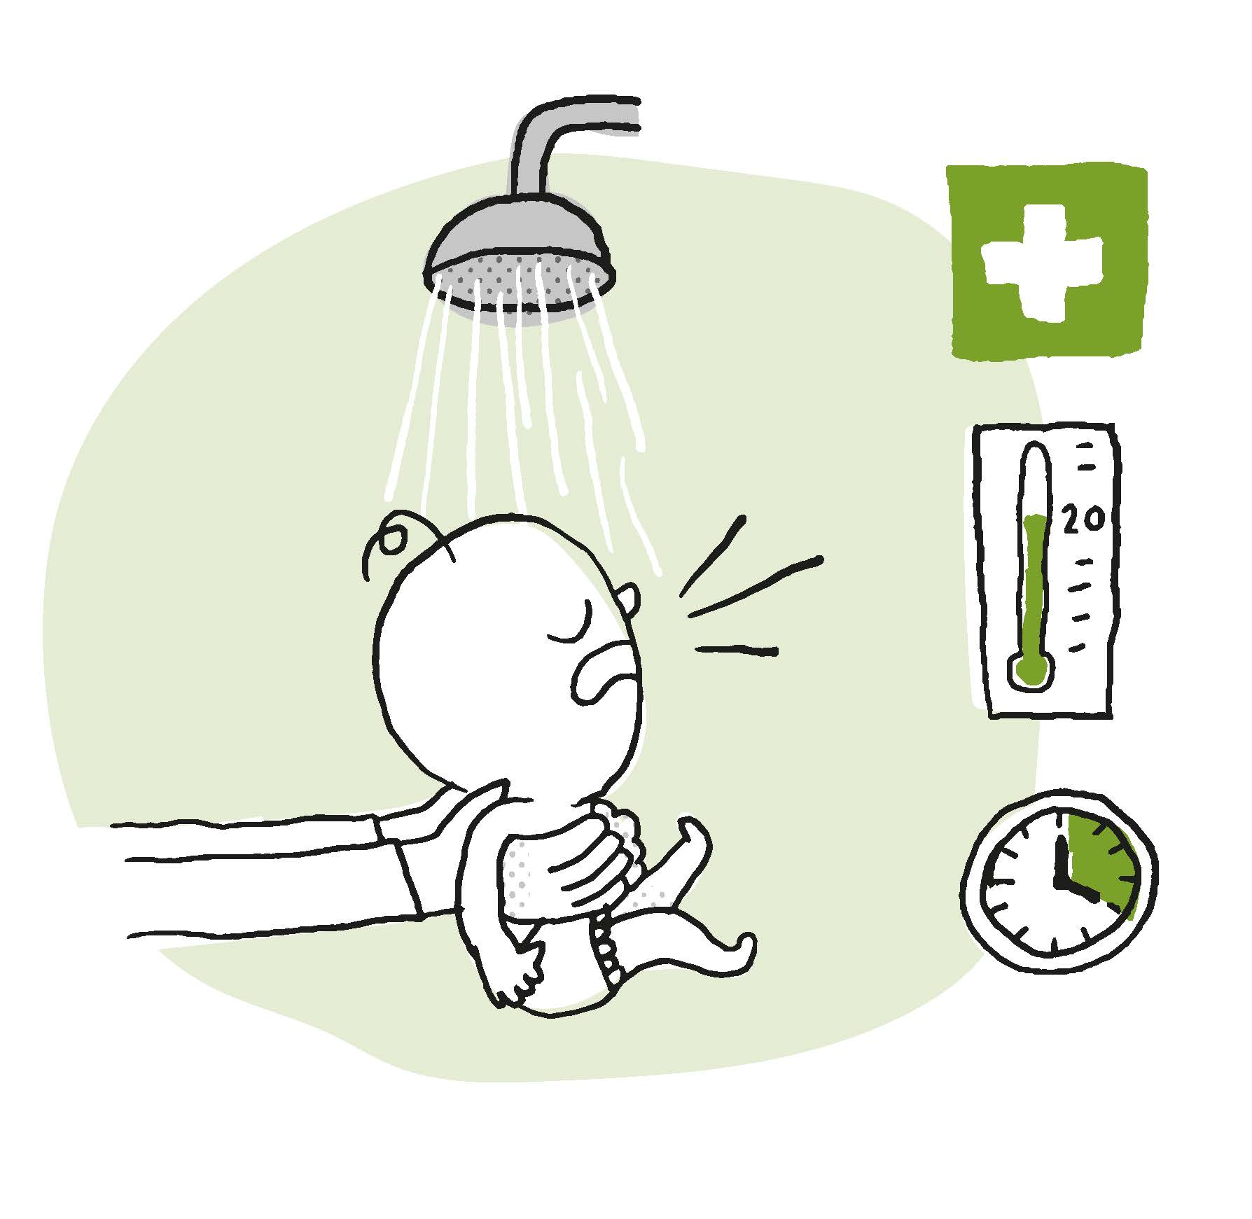
பிள்ளைக்கு தீக்காயம் ஏற்பட்டால்
கடுமையான தீக்காயங்கள் இருப்பதாக சந்தேகம் ஏற்பட்டால் சுமார் 20 பாகை தண்ணீரில் 20 நிமிடங்கள் குளிரச் செய்யுங்கள். இது எல்லா வயதுப் பிள்ளைகளுக்கும் பொருந்தும்..
HUSK 20 - 20

Slide 10
இந்த பிரசுரம் 30 க்கு மேற்பட்ட மொழிகளில் நோர்வே தீ தடுப்பு சங்க வலைத்தளமான: www.brannvernforeningen.no/brannsikker இல் கிடைக்கும்.

